Slide 1



Soutenance finale
Alexis JACOB
Maître d’apprentissage Tutrice
Kévin MOUZET Florence MESATFA
Sincro Solution IUT de Paris Descartes

Slide 2
Sommaire
Présentation de l’entreprise
Présentation de mon environnement de travail
Présentation de ma mission: indicateurs sur la fiche de facture
Conclusion

Slide 3
Présentation de l’entreprise
Présentation générale
Organigramme de Sincro
Présentation de la plateforme Sincro

Slide 4
Présentation générale
Société par actions simplifiées
Active depuis 6 ans
Deux bureaux:
Paris 8eme (siège social)
111 rue Cardinet, Paris 17ème

Slide 5
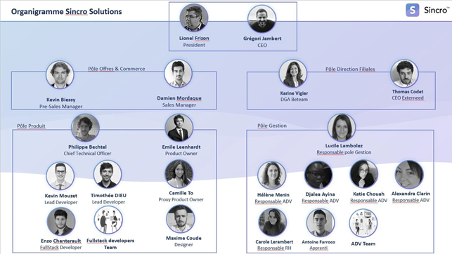
Organigramme de Sincro

Slide 6
Présentation de la plateforme
Plateforme de gestion et de pilotage des sociétés de service
Structurer et diriger l’ensemble des processus métiers
Solution Business Process Outsourcing (BPO)
Service de gestion ou de comptabilité externe
Piloter la stratégie de la comptabilité et de la gestion
Entreprise Resource Planning (ERP)
Progiciel de Gestion Intégré en français
Structurer et assurer le pilotage au quotidien de la gestion du temps et de l’activité

Slide 7
Présentation de mon environnement de travail
Logiciels et langages utilisés
Structure de la plateforme
Fonctionnement de l’équipe produit

Slide 8


Logiciels et langages utilisés
Frontend
Backend
Angular
Framework Javascript
Créé et développé par Google
Visual Studio Code
C#
Développé par Microsoft
Similaire à Java
Visual Studio

Slide 9
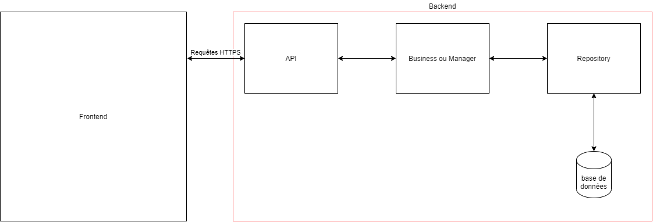
Structure de la plateforme

Slide 10
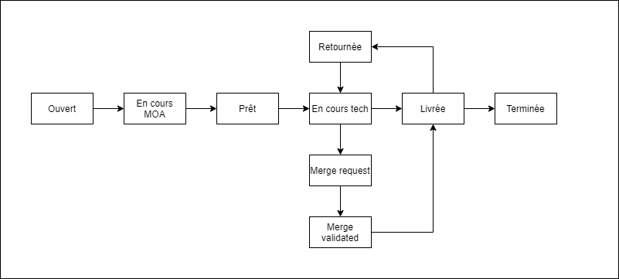
Fonctionnement de l’équipe produit
Utilisation d’un système de tickets: Jira

Slide 11
Présentation de ma mission: indicateurs sur la fiche de facture
Présentation du contexte et de l’objectif
Présentation de la solution
Conclusion sur la mission

Slide 12
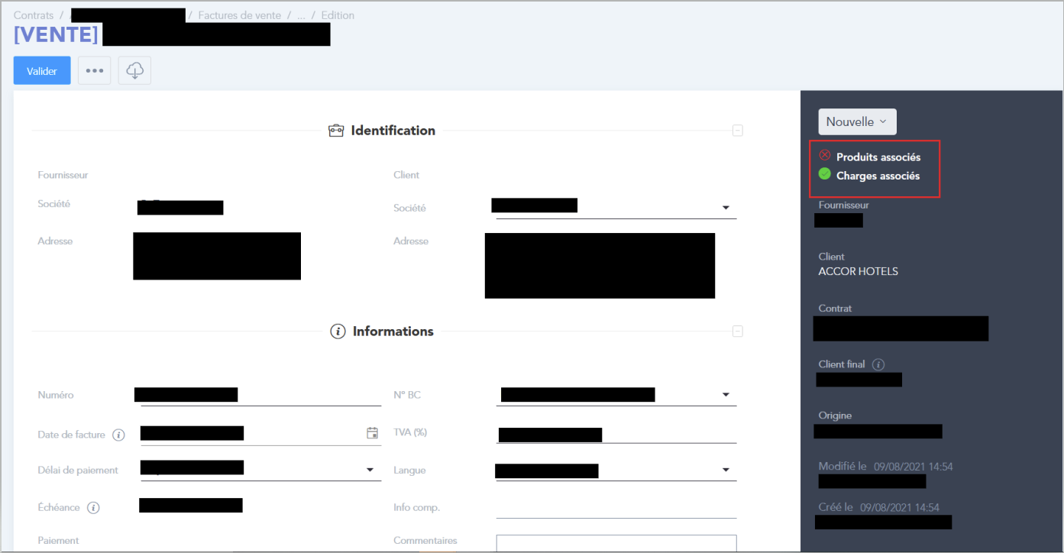
Contexte et objectif
Traçabilité des achats et des ventes : factures
Objectif : Ajouter un indicateur sur la fiche facture

Slide 13
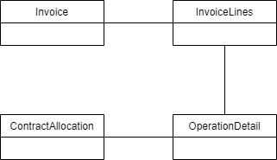
Présentation de la solution (1)
Notes:
Invoice – 0..N – InvoiceLines – OperationDetail – ContractAllocation

Slide 14

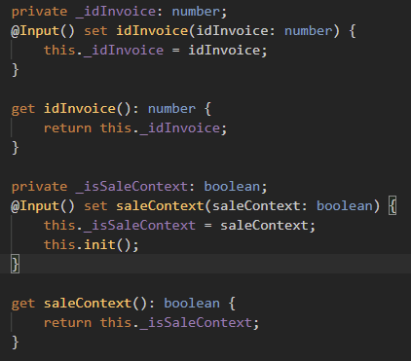
Présentation de la solution (2)
Réalisation d’un composant Angular permettant d’afficher l’état des associations
Composant attends une valeur
pour l’idInvoice et le contexte:
Notes:
composant évite duplication de code
Évo sur le contexte

Slide 15
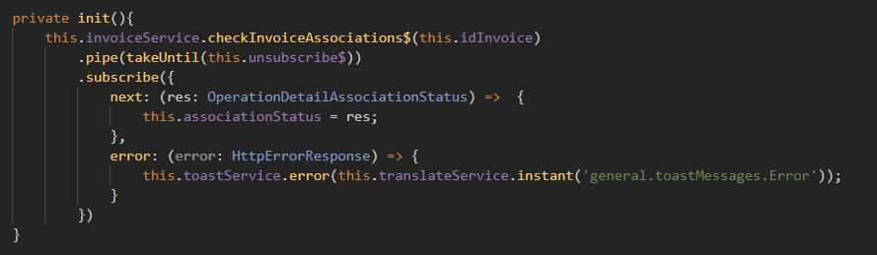
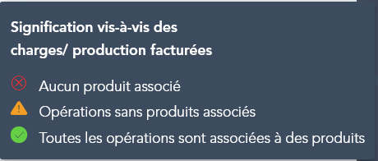
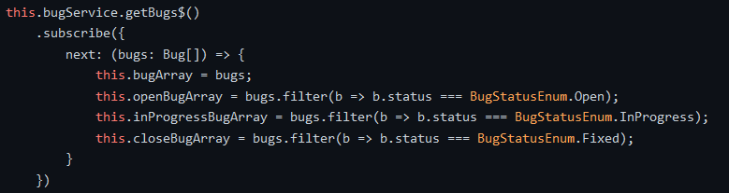
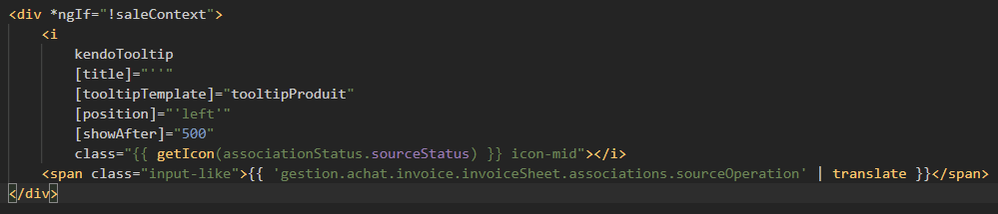
Présentation de la solution (3)
Le composant effectue un appel à la partie backend:
Affiche le résultat:

Slide 16
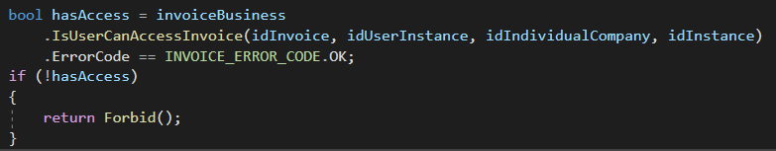
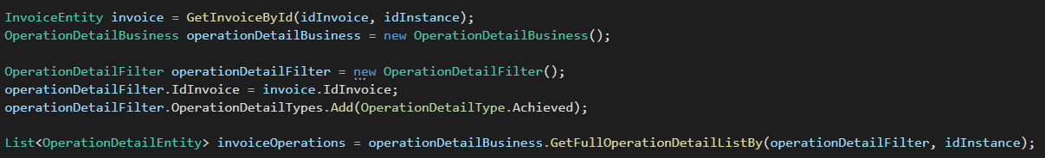
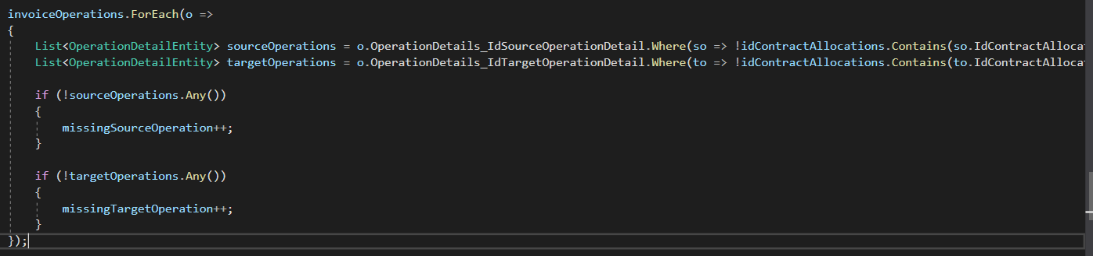
Présentation de la solution (4)

Slide 17
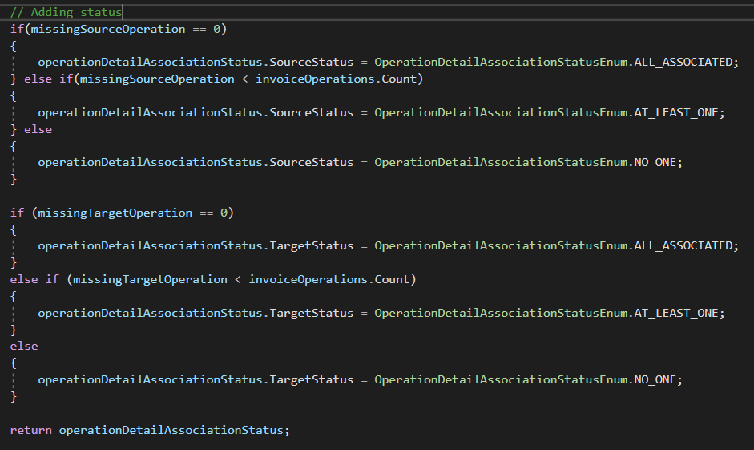
Présentation de la solution (5)

Slide 18
Conclusion
Mission difficile à cause du manque de notions personnelles
Premiers pas sur les factures dans Sincro
Évolution potentielle du composant

Slide 19
Conclusion
Premier poste dans une société de développement informatique
Année riche en terme de connaissances techniques et humaines
Montée en compétence sur Angular et C#
Travail d’équipe, organisation, communication avec les autres membres de l’équipe
Renforcement du choix de cette voie pour mon avenir professionnel

